Slide 1
KRIPTOGRAPHY MODERN

Slide 2
PENDAHULUAN
Tetap ada hubungan kriptography klasik.
Modern karena berhubungan dengan computer.
Beroperasi dalam mode bit.
Kriptogarphy modern ini punya dua jenis yaitu symmetric dan asymmetric.
Terdapat beberapa metode pada kriptography modern, kali ini akan dibahas 3 metode, yaitu block chipper (symmetric) , RSA (asymmetric).

Slide 3
BLOCK CHIPER
- Salah satu contoh kriptografi modern (simetrik) yang mengenkripsi satu blok plaintext dan menghasilkan blok chipertext
- Simetrik berarti mempunyai satu kunci
- Jumlah bitnya sama, biasanya 64 bit ( 8 byte = 1 bit )
- Plainteks (P)
- Ciphertexts (C)

Slide 4
METODE OPERASI BLOCK CHIPER
- Elektronik Code Book (ECB)
- Cipher Block Chaining (CBC)
- Cipher FeedBack
- Output FeedBack

Slide 5
ALGORITMA
Elektronik Code Book (ECB)
Cipher Block Chaining
- Dikerjakan per blok (individual dan tidak saling bergantung)
- Enkripsi
Ci = Ek(Pi)
- Dekripsi
Pi = Dk(Ci)
- Enkripsi
Ci = Ek xOR (Pi xOR Ci-1)
- Dekripsi
Pi = Dk xOR (Ci xOR Ci-1)
- C0 sebagai vector awal (IV)

Slide 6
Contoh Pengerjaan
Elektronik Code Book (ECB)
Cipher Block Chaining
P : 10100010001110101001
K (4 bit) : 1011
.
.
.
.
Hasil enkripsi : 23124
P : 10100010001110101001
K (4 bit) : 1011
.
.
.
.
Hasil enkripsi : 27FDF

Slide 7
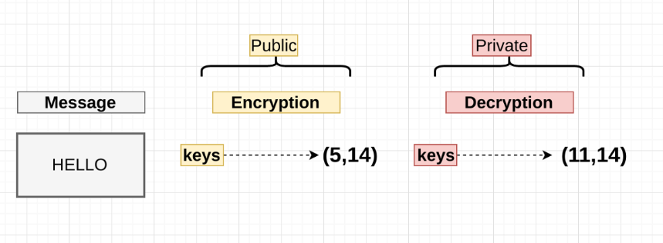
RSA
- Ditemukan oleh Ron Rivest, Adi Shamir, dan Leonard Adleman.
- Sebuah metode yang termasuk dalam asimetris system
- Mempunyai public key dan private key

Slide 8
Algoritma
Menentukan p dan q
Menghitung n, dimana n = p*q
Menghitung L, dimana L = (p-1)*(q-1)
Memilih satu e, dimana 1<e<L, serta L dan n adalah coprime
Menghitung d, dimana (d*e)%L = 1
Menentukan public key yaitu (e, n)
Menentukan private key yaitu (d, n)

Slide 9
HASH FUNCTION
Definisi
- Unkeyed
- Mengubah pesan menjadi suatu deretan karakter acak
- Dikenal juga dengan “one-wayfunction”
Contoh Pengerjaan :
- pake tools ( https://www.tools4noobs.com/online_php_functions/md5/ )

Slide 10
SOURCE
https://hackernoon.com/how-does-rsa-work-f44918df914b
http://programmerscalculator.apphb.com/Home/RSA
PPT yang ditemukan ketika search

